Slide 1


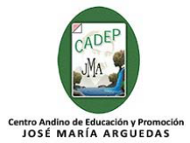


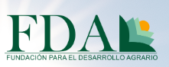
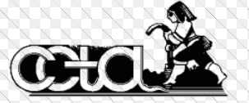
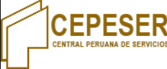

Escuelas rurales y las cambiantes montañas tropicales andinas: la alianza intercultural con la agricultura familiar agrobiodiversa
Semillas y Escuelas II
Motivaciones y cambios generados por el proyecto que aportan a la vitalidad rural
CIZA-UNALM
CDP 19
La Paz,Bolivia
5 de diciembre del 2023

Slide 2
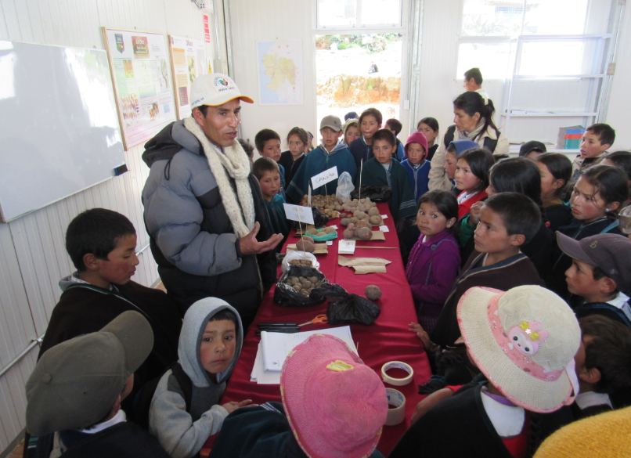
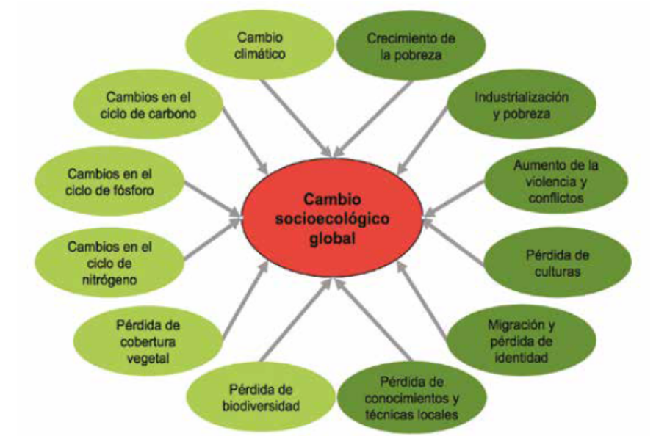
El problema
El Problema:
Consideraciones Previas
6. Cuál era La situación de la Escuela rural en la región andina (caso Perú)?
La situación de Escuela rural en la región andina
61% de colegios nacionales atienden a la población escolar rural, sin abordar temas productivos
Educación homogenizadora, a pesar de la gran diversidad social, cultural y ambiental: erosión cultural
Para padres y madres de familia: escuela como espacio de prestigio, para que niños alcancen un “espacio en la sociedad” y se posicionen como ciudadanos.
Cambio socioecológico global
Incluye proceso globales y regionales de pérdida de conocimientos y de biodiversidad, incluyendo la agrobiodiversidad

Slide 3
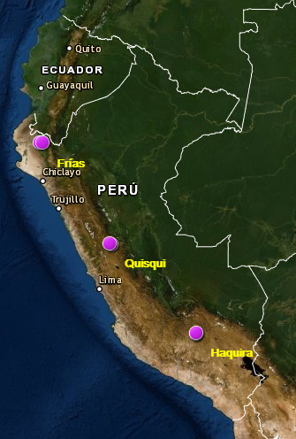






El proyecto Semillas y Escuelas
Objetivo 1. Promover innovaciones educativas interculturales que contribuyan con la continuidad de la enseñanza- aprendizaje de los conocimientos tradicionales andinos relacionados a la agricultura familiar agroecológica, a nivel de sistema educativo rural andino
Pechuquiz
Piura
40 docentes rurales
6 escuelas
40 docentes
de escuelas rurales
50 agricultores/as que
son padres y madres de familia (APAFAs), 3 comunidades
700 estudiantes
(al año)
3 de mayo de Huayllacayán
Huánuco
Objetivo 2. Aportar con recomendaciones para políticas públicas que respalden la creación de un sistema educativo intercultural local y regional que refleje la alianza entre la agricultura familiar andina y la escuela rural, para la valoración de los conocimientos tradicionales sobre la ABD nativa en un contexto de cambio global
Patahuasi
Apurimac
4 Universidades y 3 institutos pedagógicos
3 ONGs socias locales
3 ONGs socias locales
Autoridades políticas (UGEL, DRE, MINEDU)
Objetivo 1:
Pregunta 1. ¿ En que medida hay un cambio en la práctica pedagógica de la escuela en relación a la valoración y respeto dialógico del conocimiento tradicional agrícola de los/as niño/as campesinos
Pregunta 2. ¿Cómo los padres y madres agricultores de la comunidad aportan a situar a la escuela como un espacio que impulsa la (agri)cultura de las comunidades desde su visión sobre la agricultura andina y la identidad territorial?

Slide 4


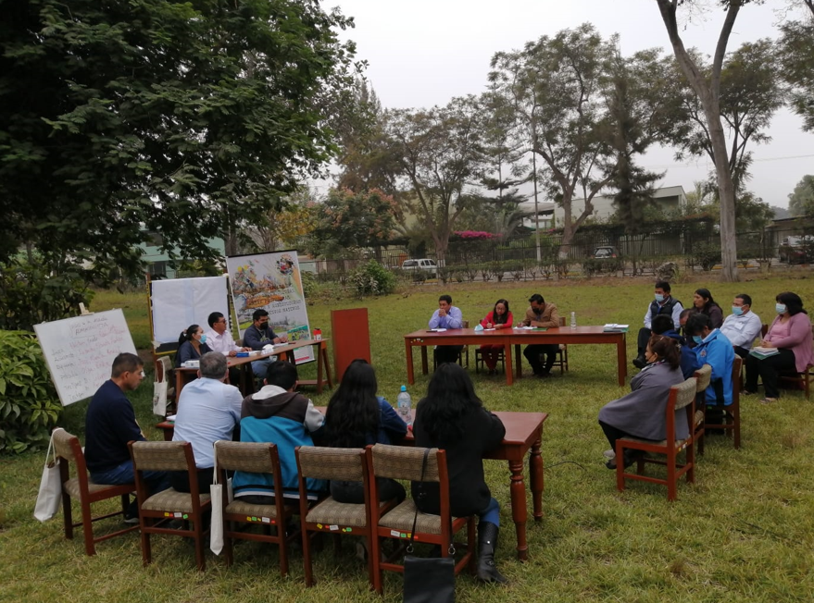


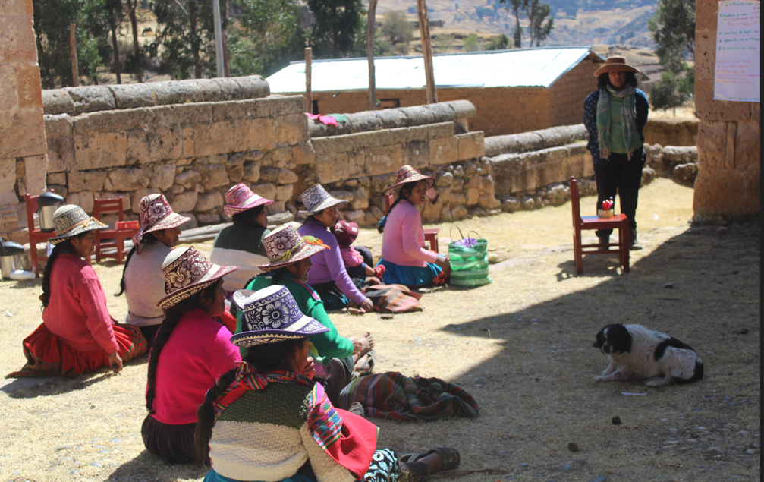


La representatividad de instituciones académicas y de desarrollo
Qué los motiva: las instituciones y la IAP
A docentes jóvenes
Ven una propuesta que impulsa a innovar, crear contextualizando. Los directores son clave. Interés en certificados, publicaciones (para CV). Búsqueda del reconocimiento por parte de instituciones regionales (UGEL Y DRE) y nacionales (MINEDU). Representatividad de CIZA-UNALM y ONGs
Talleres nacionales
La metodología IAP y sus resultado (innovaciones)
A padres, madres jóvenes, agricultores/as
La reflexión y las innovaciones educativas contribuyó a que se reconozcan como protagonistas y poseedores de sus saberes, orgullosos, y como maestros/as. Las mujeres interactúan y reflexionan entre sí, aprenden de ellas y reconocen que tienen voz, y se hacen escuchar, logrando mayor visibilización.
Talleres regionales
Notes:
Docentes contextualizan, y ahora es integral (antes 30%) y no se les recarga con mas trabajo

Slide 5
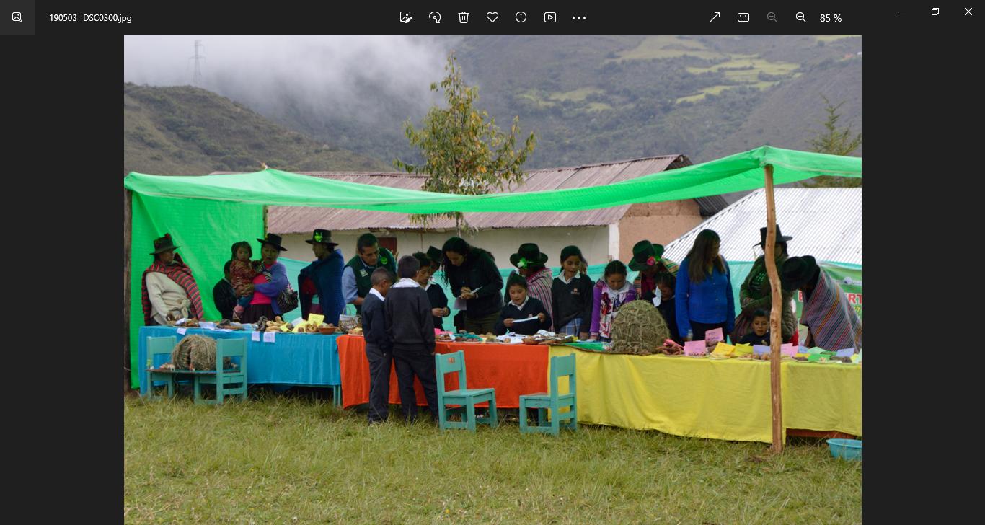
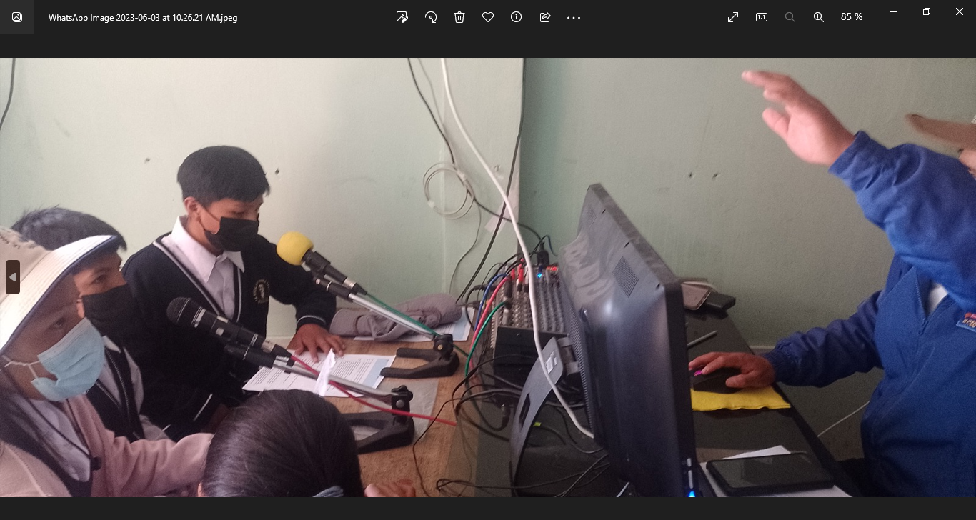
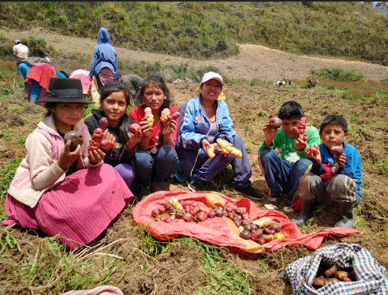
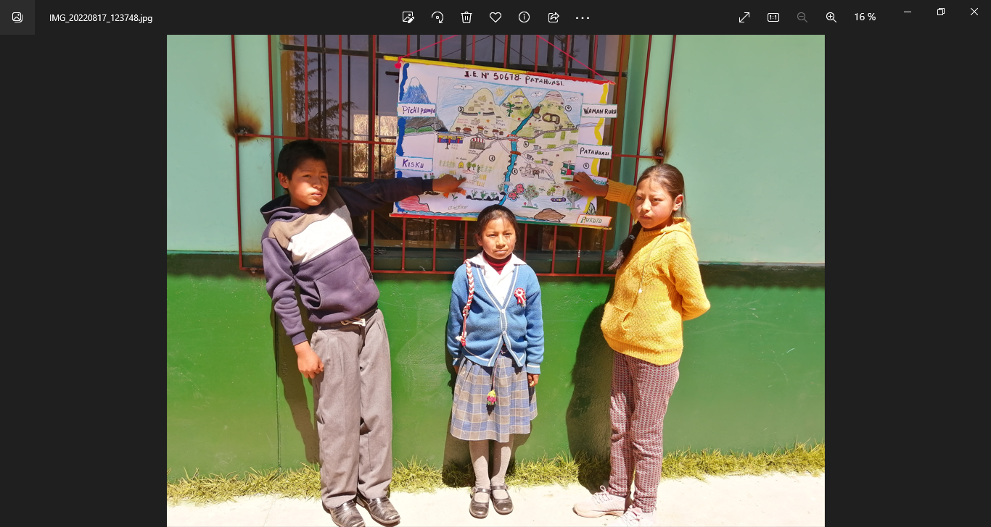
Eventos y espacios de encuentro que motivan
Qué los motiva: las innovaciones
A estudiantes
Pueden tener un espacio que no es ajeno a su comunidad, donde pueden aprender de manera lúdica-didáctica.
La radio, la chacra, las ferias y reconocimiento del territorio son otras formas de educar, “aprender haciendo”.
Ferias de agrobiodiversidad
Programa radial
Chacra de papas nativas
Mapas parlantes
Notes:
Aprender haciendo es parte de un enfoque educativo socio-constructivista.

Slide 6
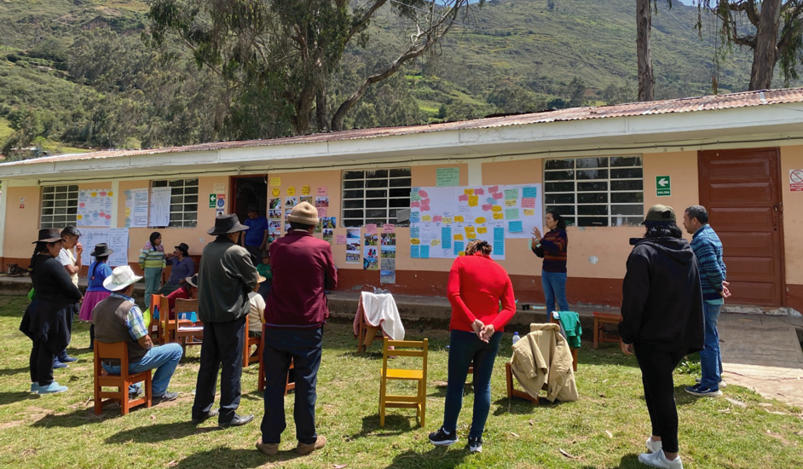
Metodología IAP, eventos y espacios de encuentro que motivan
Qué los motiva: lo novedoso
A autoridades locales
Que la escuela se abre a la comunidad, contribuyendo a generar espacios con la participación de padres y madres agricultores/as, y mediante APAFAs la escuela se articula con la comunidad, ampliando el poder de convocatoria de las autoridades.
Notes:
Integrar al proyecto a los jóvenes estudiantes lideres de cada escuela (caso secundaria): fueron los niños con los que iniciamos el proyecto (2017) en 5to y 6to de primaria

Slide 7
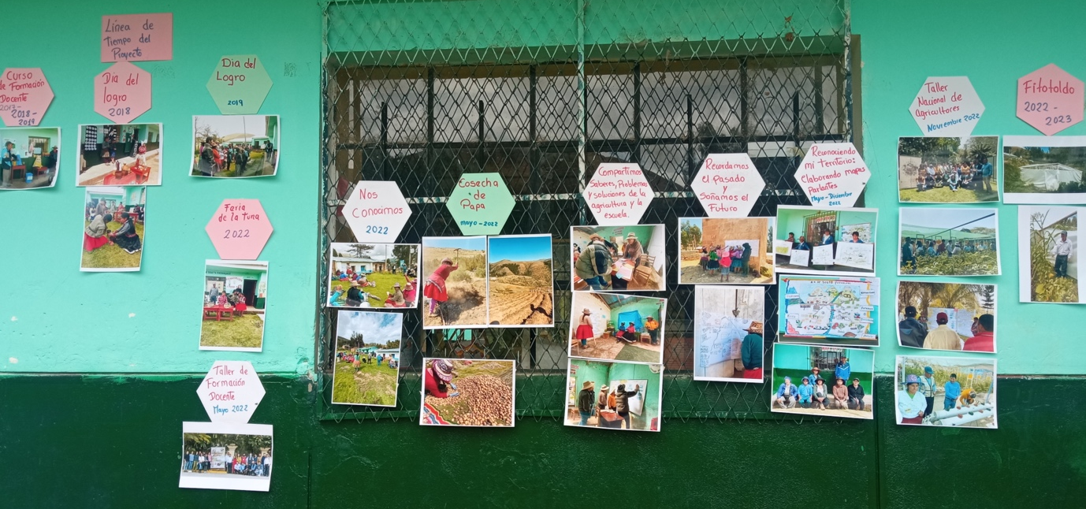
El proceso

Slide 8
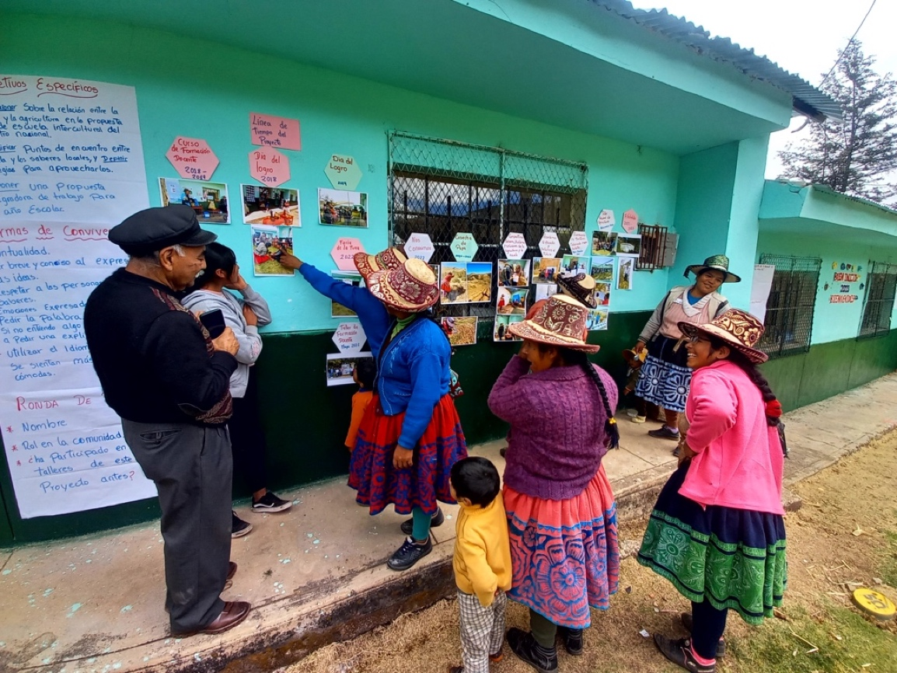
Reconocerse en el proceso
Notes:
Se reconocen en el proceso y el saber del otro, reconocen que saben y que pueden enseñar

Slide 9
Cambios observados
Ahora la escuela es vista como un espacio de oportunidad de compartir saberes diversos en la comunidad, desde el enfoque “aprender haciendo”.
Se reconocen como poseedores de los saberes locales y que pueden desarrollar actividades de enseñanza-aprendizaje, para estudiantes y docentes
Empatía y confianza
Crece interés en generar más innovaciones que incorporan el saber local sobre agricultura ecológica mediante la co-creación con miembros de la comunidad educativa.
Desde la incidencia las instituciones educativas formadoras de docentes están teniendo más apertura y están incorporando el saber local sobre prácticas agroecológicas, captando la atención de futuros docentes rurales.
Notes:
El proyecto ha generado mayor empatía entre los actores y contribuyen a la creación y fortalecimiento de lazos de confianza

Slide 10
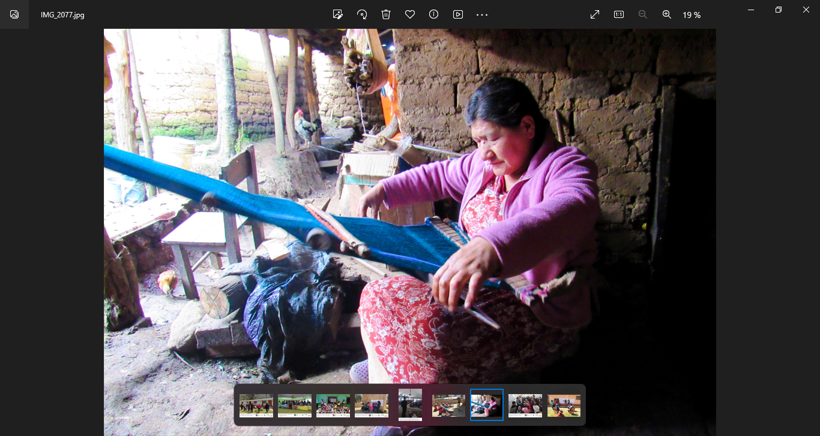
Vitalidad rural sin olvidar su historia: la memoria
Hay una bisagra entre lo acumulado y lo contemporáneo (los docentes, padres y madres jóvenes y los mayores).
No hay visión de futuro si no se conoce la historia (proceso histórico) que yace en la memoria.

Slide 11
Muchas Gracias!

